Slide 1
第2讲
Java EE集成开发环境
主讲：王向辉
教研室：软件工程

Slide 2
开发环境
Java 运行环境
JDK
Java EE 开发环境
Java EE Eclipse
Web 服务器 (web container)
Tomcat
数据库服务器
Mysql

Slide 3
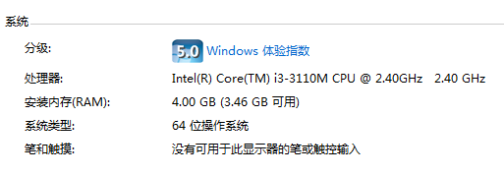
安装Java运行环境配置
安装JDK1.8
在“计算机”属性项查看操作系统位数（32/64）
http://www.oracle.com/technetwork/java/
直接运行exe文件

Slide 4
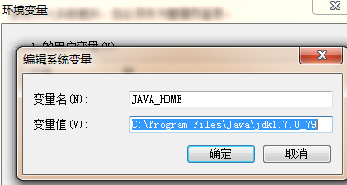
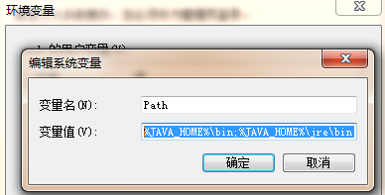
Java运行环境配置
配置环境变量
JAVA_HOME
path

Slide 5
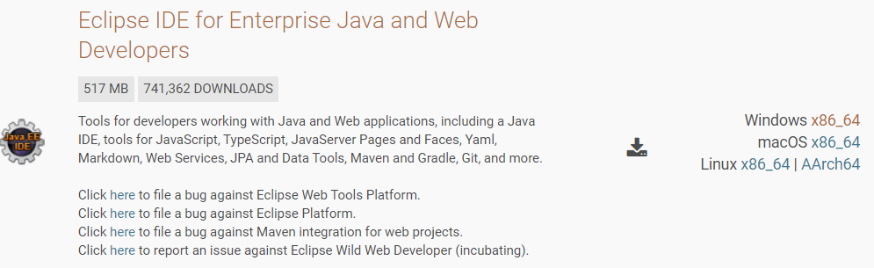
安装Java EE开发环境
准备：JDK已安装且环境变量已配置
安装Java EE Eclipse
https://www.eclipse.org/downloads/packages/
zip包，解压缩即可

Slide 6
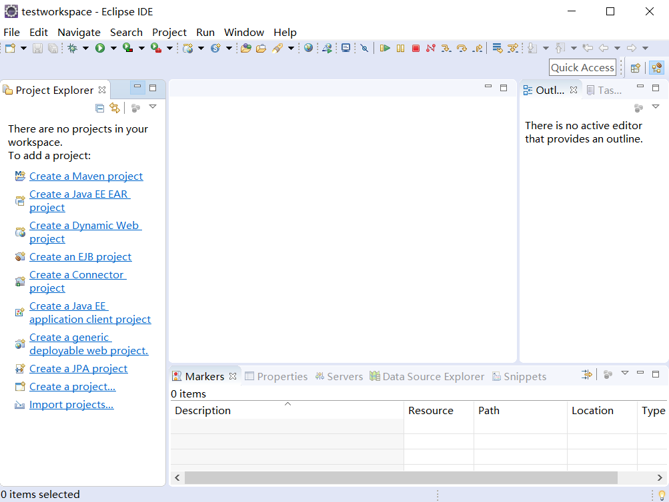
Java EE开发环境
安装目录/eclipse.exe
演示

Slide 7
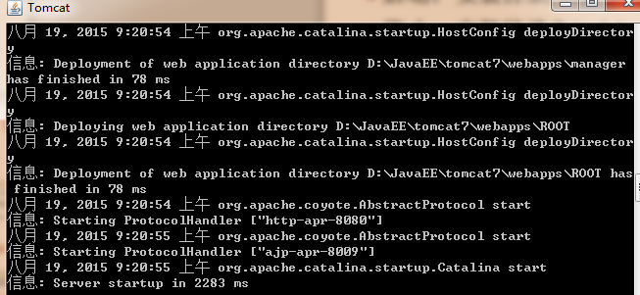
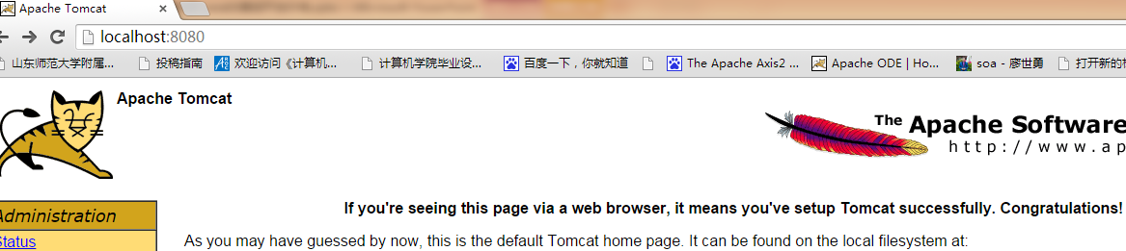
启动/停止web 服务器
启动：安装目录/bin/startup.bat
停止：安装目录/bin/shutdown.bat
演示

Slide 8
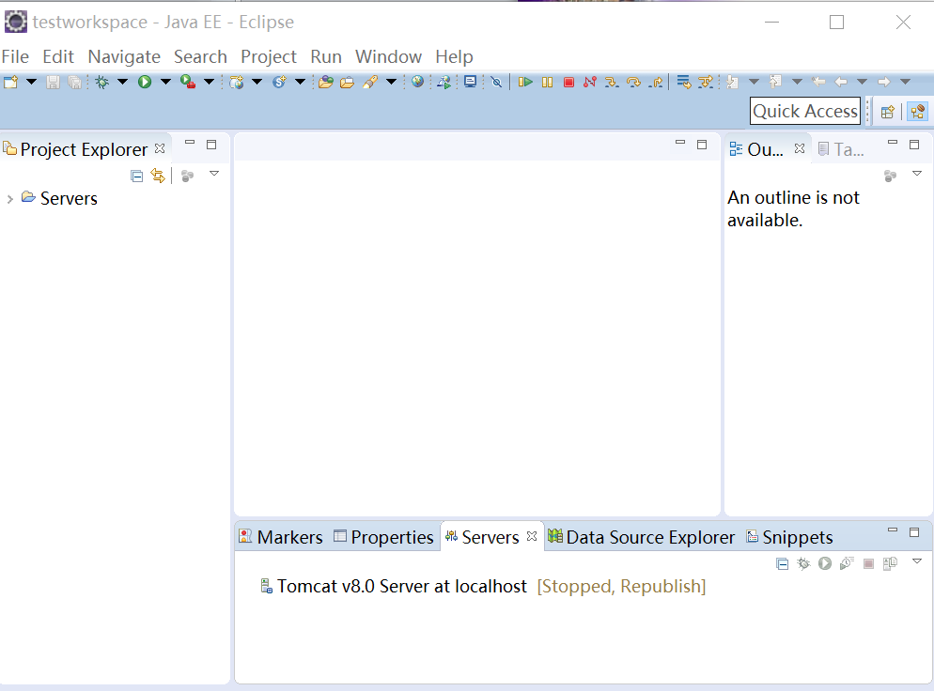
在Eclipse中集成Tomcat
在Eclipse环境中配置Tomcat8服务器
Window-> Preferences->Servers->Runtime Environment
演示

Slide 9

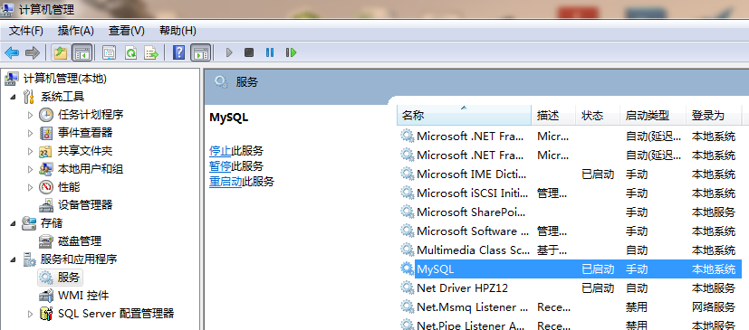
安装数据库服务器
安装Mysql
http://dev.mysql.com/downloads/mysql/
运行安装Mysql服务

Slide 10
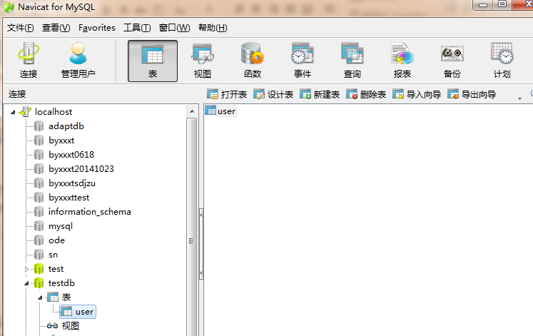
安装数据库服务器
具体工程中需要引入的jdbc包
安装Mysql客户端

Slide 11
一个web工程实例
功能：用户登录
通过浏览器中的登录界面，输入正确的用户名/密码后进入指定的功能界面，若用户名/密码错误，则进入错误提示页面。
检验集成开发环境是否搭建成功
tomcat、mysql都会用到
演示

Slide 12
小结
Java 运行环境
JDK1.8
Java EE 开发环境
Java EE Eclipse（neon）
Web 服务器 (web container)
Tomcat 8
数据库服务器
Mysql8
更详细的配置步骤见“实验准备-JavaEE Web应用开发环境配置.docx”

